Slide 1
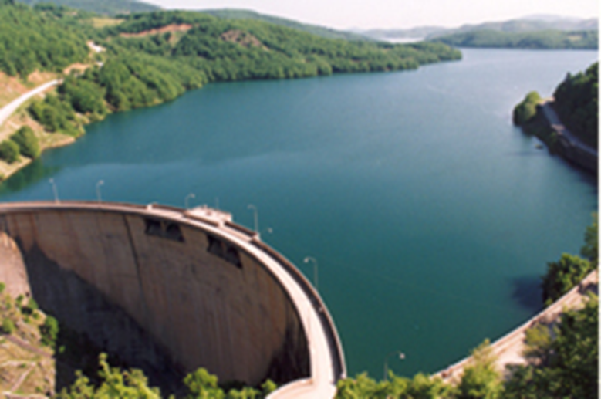
Οι σημειώσεις βρίσκονται στην ιστο-σελίδα:
www.evangelosakylas.weebly.com

Slide 2
ΠΕΡΙΓΡΑΦΗ ΜΑΘΗΜΑΤΟΣ
Eισαγωγή στο σχεδιασμό και την ανάλυση συστημάτων υδατικών πόρων. Mέθοδοι ανάλυσης. Aντικειμενικοί στόχοι σχεδιασμού υδατικών πόρων, μοντέλα σχεδιασμού, γραμμικός προγραμματισμός, δυναμικός προγραμματισμός, προσομοίωση. Πιθανολογική θεώρηση του σχεδιασμού, στοχαστικές διαδικασίες και χρονοσειρές. Μελέτη των ακραίων φαινομένων πλημμύρας και ξηρασίας και επιπτώσεις αυτών στους υδατικούς πόρους, εισαγωγή σε εργαλεία πρόβλεψης και αντιμετώπισης ακραίων φαινομένων. Eφαρμογές: Yπολογισμός και λειτουργία ταμιευτήρων, πρόγνωση παροχών υδατορρευμάτων, συνδυασμένη χρήση επιφανειακών και υπόγειων νερών, συστήματα λήψης αποφάσεων.

Slide 3
Πρόγραμμα διδασκαλίας
Εβδομάδα | Θέμα
1-3 | Εισαγωγή στη Διαχείριση Περιβαλλοντικών Συστημάτων (Οδηγία Πλαίσιο Γεωλογία, υδρολογία και τυπολογία υδατικών συστημάτων, Οικολογική κατάσταση, Σενάρια διαχείρισης και Πρόγραμμα Μέτρων, Ξηρασία, Πλημμύρες και Κλιματικές Αλλαγέs)
4-5 | Πρόβλεψη και Διαχείριση Ακραίων Υδρολογικών Φαινομένων (ξηρασία-πλημμύρες, κλιματικές αλλαγές)
6-7 | Εισαγωγή στην ανάλυση συστημάτων υδατικών πόρων
8-9 | Εκτίμηση και διαχείριση αβεβαιότητας με τεχνικές προσομοίωσης
10 | Ανάλυση προσφοράς και ζήτησης νερoύ
11 | Περιβαλλοντικές όψεις της διαχείρισης υδατικών πόρων - Θεσμικό πλαίσιο
12-13 | Συστήματα υποστήριξης αποφάσεων σε προβλήματα διαχείρισης υδατικών πόρων

Slide 4
ΜΕΘΟΔΟΙ
ΑΞΙΟΛΟΓΗΣΗΣ
Το τελικό διαγώνισμα περιλαμβάνει ερωτήσεις θεωρίας, ασκήσεις και κατανόησης των εννοιών που διδάχθηκαν στο μάθημα. Αποτελεί το 50% της τελικής βαθμολογίας. Η συμμετοχή των ασκήσεων/εργασιών και του τελικού project θα αποτελεί το 50% της τελικής βαθμολογίας.

Slide 5


Slide 16
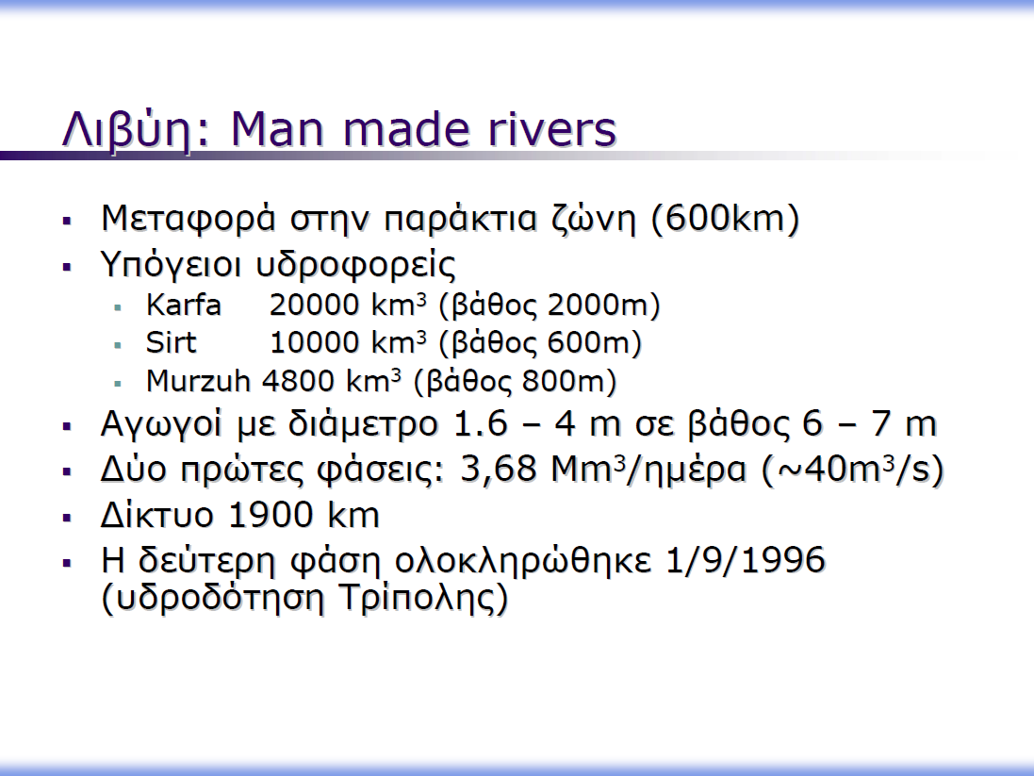

Slide 18
Διείσδυση θαλασσινού νερού στον υδροφορέα του Ακρωτηρίου λόγω υπερ-άντλησης

Slide 22
ΔΥΠ - Ορισμός
Διαχείριση Υδατικών Πόρων είναι το σύνολο των ενεργειών (μέτρα, έργα, κανονιστικές διατάξεις, συμφωνίες κλπ.) για την αρμονική σχέση μεταξύ
  Υδατικών πόρων
  Κέντρων κατανάλωσης
  Περιβάλλοντος
τώρα αλλά και στο μέλλον με στόχο τη διατηρήσιμη ανάπτυξη

Slide 23
ΔΥΠ
Ολοκληρωμένη Διαχείριση
Διατηρήσιμη Ανάπτυξη
Άξονες της Διαχείρισης

Slide 24
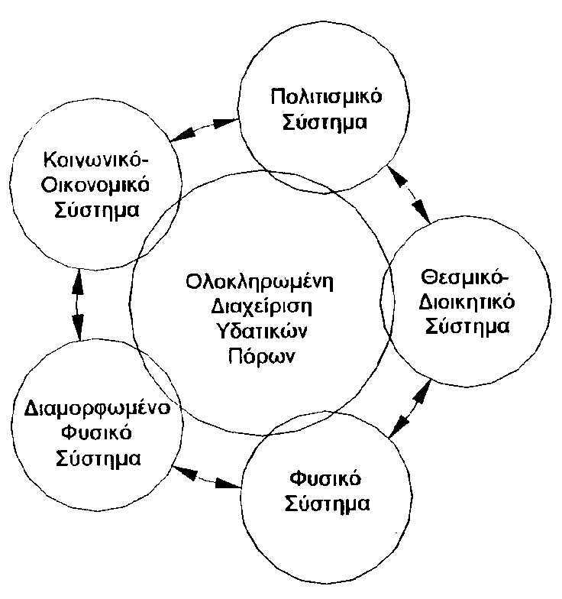
Ολοκληρωμένη ΔΥΠ

Slide 25
Διατηρησιμότητα της Ανάπτυξης
Δείκτης Ευημερίας
(1)
(2)
W_{o}
(3)
W_{min}
Χρόνος
Ανάπτυξη που χαρακτηρίζεται:
Αποδοτικότητα, μη διατηρησιμότητα, μη επιβίωση
Μη αποδοτικότητα, διατηρησιμότητα, επιβίωση
Μη αποδοτικότητα, μη διατηρησιμότητα, επιβίωση

Slide 26
Διατηρήσιμη Ανάπτυξη
Αρμονική σχέση μεταξύ
Προτάσεις Μέτρων και Έργων Σενάρια
Διαθεσιμότητας
Υδατικών Πόρων
Ζήτησης
Υδατικών Πόρων
Περιβάλλοντος

Slide 27
Άξονες / Διαστάσεις ΔΥΠ
Τεχνοκρατική διάσταση
ΔΥΠ
Οργανωτική διάσταση
Διαδικασία υλοποίησης

Slide 28
ΔΥΠ – Διαστάσεις
Χωρική διάσταση
(Γεωγραφική / Χωροταξική)
Γεωμορφολογία
Χρήσεις γης
Υδρολογική / Μετεωρολογική διάσταση
Κοινωνικο-οικονομική διάσταση
Αναπτυξιακή διάσταση
Περιβαλλοντική διάσταση

Slide 29
ΔΥΠ – Δυναμική Παρακολούθηση
Αλλαγές στο περιβάλλον (φυσικές αλλαγές)
Κλιματικές αλλαγές
Ανθρωπογενείς αλλαγές
Κοινωνικο-οικονομικές αλλαγές
Τεχνολογικές αλλαγές

Slide 30
Αρχές ΔΥΠ
  ήπια εκμετάλλευση των υδατικών πόρων
  έργα με το ελάχιστο περιβαλλοντικό και κοινωνικό κόστος
  προστασία των υδατικών πόρων και του περιβάλλοντος
  συμμετοχή όλων των ενδιαφερόμενων / θιγόμενων (επίτευξη της μέγιστης δυνατής συναίνεσης)
  μόνιμη κατάσταση
  δυσμενή σενάρια

Slide 31
Ορθολογική ΔΥΠ
Για την Ορθολογική Διαχείριση των Υδατικών Πόρων πρέπει να αποφεύγονται
  οι τομεακές λύσεις
  οι μονοκριτηριακές προσεγγίσεις
Σημείο εκκίνησης:
Το περιβάλλον με τους περιορισμούς και τις δυνατότητές του

Slide 32
ΔΥΠ / Επίπεδα Ανάλυσης
Μόνιμη κατάσταση
  Μέση κατάσταση
  Διακύμανση
Μη μόνιμη κατάσταση
  Ανθρωπογενείς αλλαγές
  Φυσικές αλλαγές

Slide 33
Προστασία Υδατικών Πόρων - Περιβάλλοντος
Εφαρμογή Οδηγιών και Νόμων (π.χ. νόμος για τη δόμηση κοντά στα ρέματα)
Ορθολογική διαστασιολόγηση των έργων
Η ΔΥΠ να μην οδηγείται από τη ζήτηση αλλά από τη δυνατότητα προσφοράς
Αποφυγή μη αναστρέψιμων λύσεων σε περίπτωση κινδύνων για το περιβάλλον
Προστασία ζωών και περιουσίας πάνω από οποιονδήποτε αναπτυξιακό στόχο

Slide 34
Αντί συμπερασμάτων
Αλλαγή στις αντιλήψεις και στα δόγματα
Ολοκλήρωση θεσμικού πλαισίου
Στελέχωση και Οργάνωση των υπηρεσιών
Συστηματικές μετρήσεις, αποθήκευση και εύκολη πρόσβαση
Επιστημονική υποστήριξη αποφάσεων

Slide 35
Και συνεχίζουμε….

Slide 36
βιβλιογραφία
Η παρουσίαση βασίζεται στις σημειώσεις του Γ. Τσακίρη:
http://www.waterinfo.gr/greek/pdf/dpms_lesson_1.pdf

